Slide 1
Ділові папери
як засіб писемної
професійної
комунікації

Slide 2
Документ
Документ - це зафіксована на відповідному матеріалі інформація про особу, факти, події, явища об’єктивної дійсності, результати розумової діяльності.
Документ – це матеріальний об’єкт, що містить у зафіксованому вигляді інформацію оформлений у заведеному порядку і має відповідно до чинного законодавства юридичну силу.

Slide 3
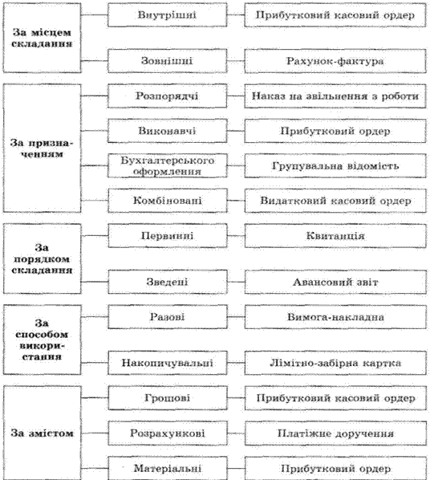
Класифікація документів

Slide 4
Документ повинен відповідати таким основним вимогам:
видаватися уповноваженим органом або особою відповідно до її компетенції;
не суперечити чинному законодавству держави, нормам юридичного та адміністративного права;
бути точним, достовірним, переконливим;
відповідати своєму призначенню, назві та вкладатися за відповідною формою;
бути належним чином відредагованим й оформленим відповідно до чинних стандартів.

Slide 5
Реквізити документів
Реквізити – це сукупність формальних елементів у складі документа, відсутність яких позбавляє документ юридичної сили. Розрізняють постійні й змінні реквізити документа.
Постійні – друкуються під час виготовлення бланка,
змінні – фіксуються на бланку в процесі заповнення.

Slide 6
Формуляр-зразок передбачає такі реквізити, місце їх розміщення та правила оформлення:
Державний герб України – Тризуб.
Емблема організації чи підприємства.
Зображення державних нагород.
Код підприємства, установи, організації.
Код форми документа.

Slide 7
Назва міністерства або відомства, якому підпорядковується установа (назва вищої установи або засновника).
Повна назва установи, організації або підприємства – автора документа.
Назва структурного підрозділу.
Індекс підприємства зв'язку, поштова й телеграфна адреса, номер телетайпа, телефону, факсу, номер банківського рахунка, електронна адреса.
Назва виду документа.

Slide 8
09.12.2020
Дата:
Індекс:
Посилання:
Місце укладання чи видання:
Гриф:
80700
№12-14/49 від 23.01.13.
м.кропивницький

Slide 9
Адресат.
Гриф затвердження.
Резолюція.
Заголовок до тексту.
Відмітка про контроль.

Slide 10
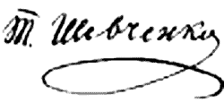
Текст.
Відмітка про наявність додатка.
Підпис.
Гриф погодження.
Віза.

Slide 11
Відбиток печатки.
Відмітка про засвідчення копії.
Прізвище виконавця та номер його телефону.
Відмітка про виконання документа й скерування його до справи.
Відмітка про про наявність документа в електронній формі.
Відмітка про надходження документа.
Запис про державну реєстрацію.

Slide 12
Вимоги до тексту документа і його оформлення
Текст – головний елемент документа.
Достовірність – викладені в документі факти відображають справжній стан речей.
Точність – у змісті документа не допускається подвійне тлумачення слів та висловів.
Логічна послідовність – усі частини документа логічно пов’язані.

Slide 13
Повнота інформації зміст документа вичерпує всі обставини справи, пов’язані з розв’язанням питання.
Стислість (лаконічність) — у тексті відсутні зайві слова та смислові повтори, надмірно довгі міркування не по суті справи, багатослівна аргументація.
Переконливість забезпечується обґрунтуванням висловленої в документі думки, доказовістю матеріалу, точністю в доборі цифрової інформації та фактів.
Стандартність — використання готових, перевірених практикою словесних формул, які легко сприймаються й точно описують ситуацію, що неодноразово повторюється.

Slide 14
Текст документа
Текст документа складається з таких частин: вступу (вказують на причину написання документа),
основної частини (розкривають суть питання, аргументують певні положення, висловлюють певні міркування),
закінчення (розкривають мету складання документа).

Slide 15
Дякую
за
увагу!

